Slide 1


内核协议栈分享
烽火通信科技股份有限公司 基础软件开发部 余嘉俊

Slide 2
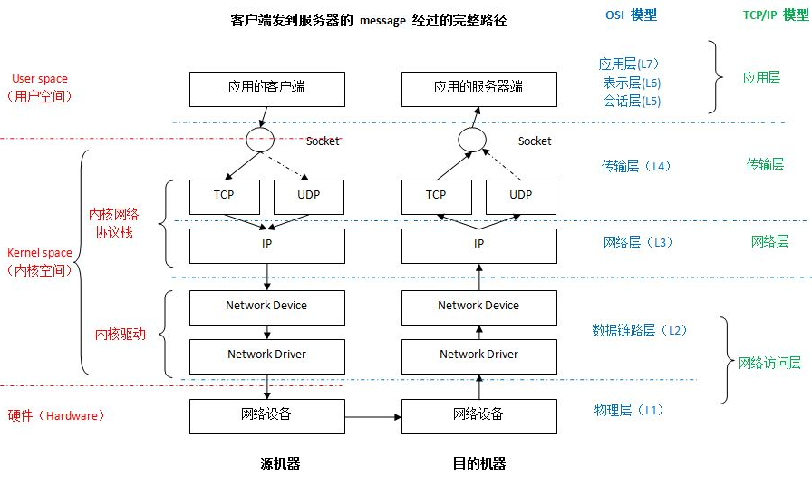
内核协议栈层级

Slide 3
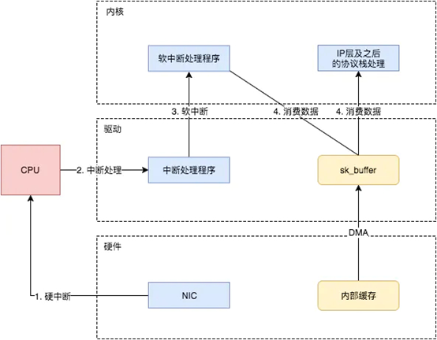
内核协议栈收发包中断

Slide 4
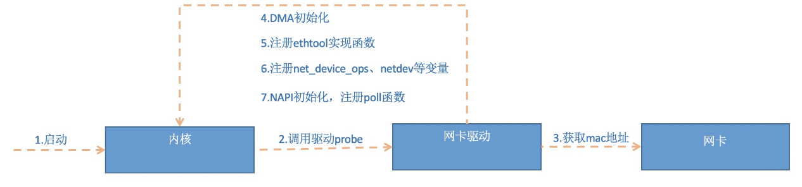
内核协议栈网卡驱动初始化

Slide 5
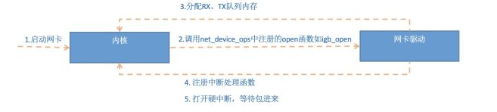
内核协议栈网卡驱动初始化

Slide 6
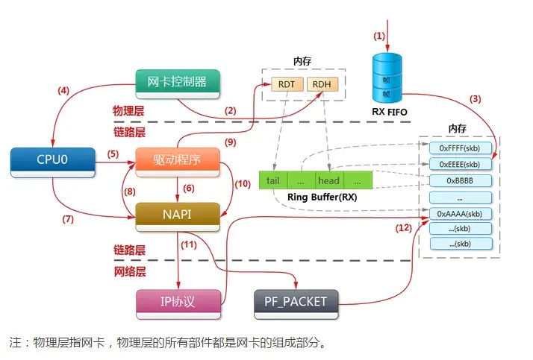
内核协议栈收包流程（中断上半文）

Slide 7
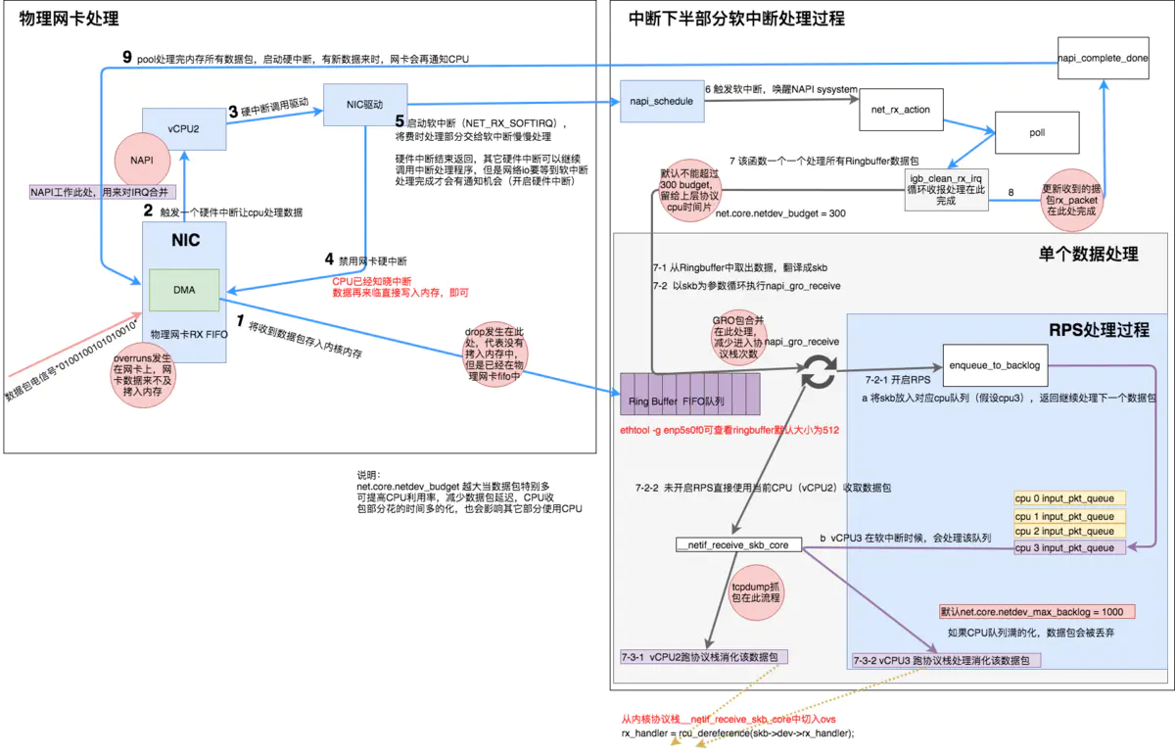
内核协议栈收包流程（中断到网络层接收）

Slide 8
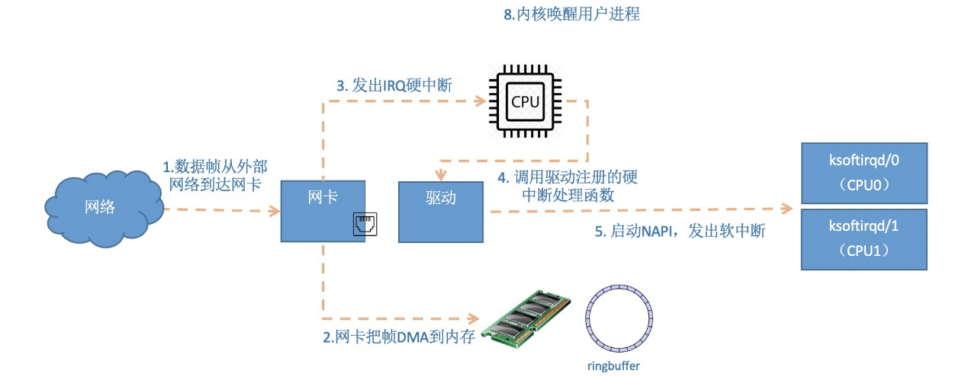
内核协议栈层级

Slide 9
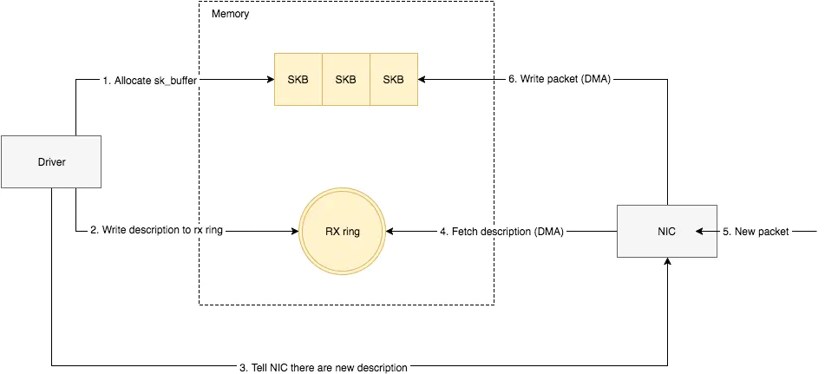
内核协议栈层级

Slide 10
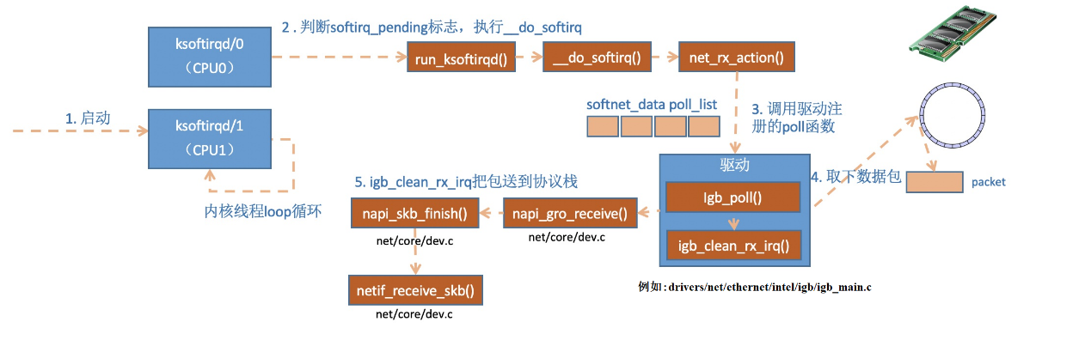
内核协议栈层级

Slide 11
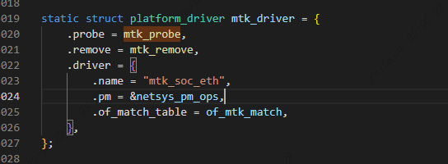
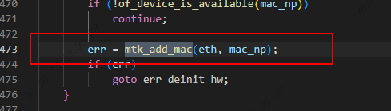
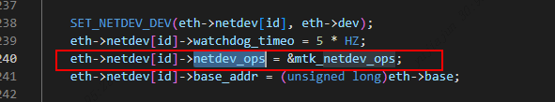
内核协议栈驱动实例——mtk（注册probe回调）

Slide 12
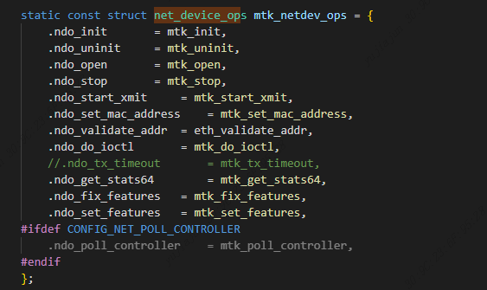
内核协议栈驱动实例——mtk（注册netdev方法）

Slide 13
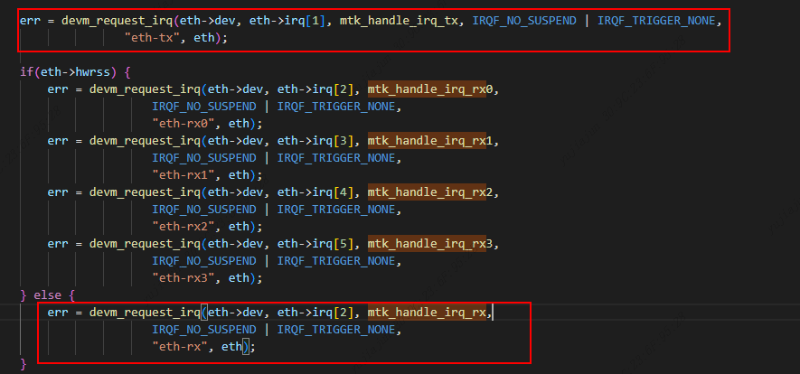
内核协议栈驱动实例——mtk（初始化线程）

Slide 14
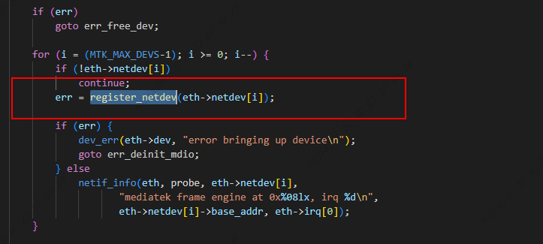
内核协议栈驱动实例——mtk（注册驱动接口）

Slide 15
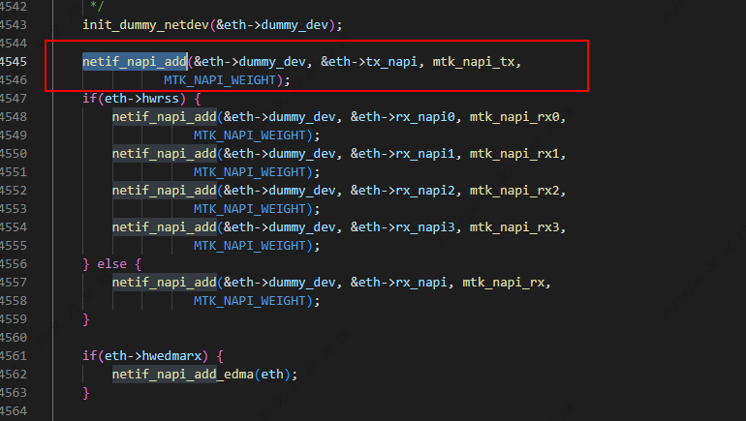
内核协议栈驱动实例——mtk（注册napi调用方法）

Slide 16
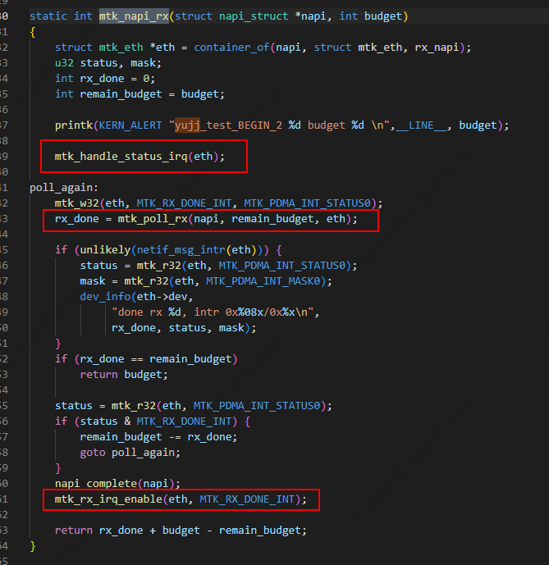
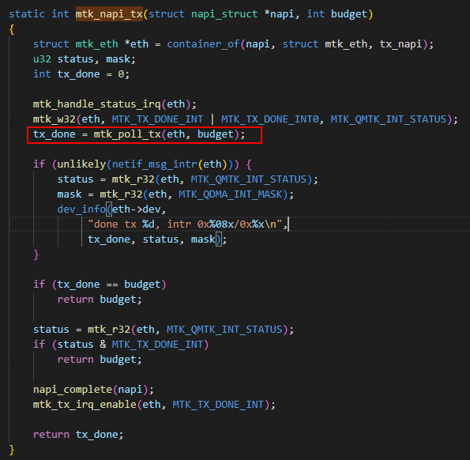
内核协议栈驱动实例——mtk（napi具体实现）

Slide 17
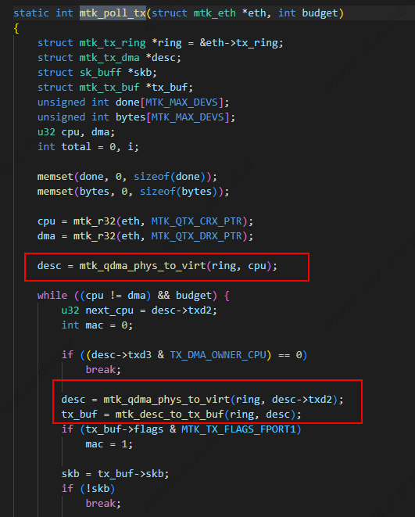
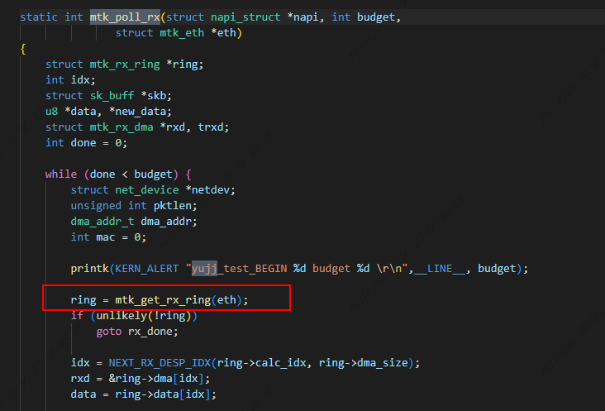
内核协议栈驱动实例——mtk（ring_buff与skb转换）

Slide 18
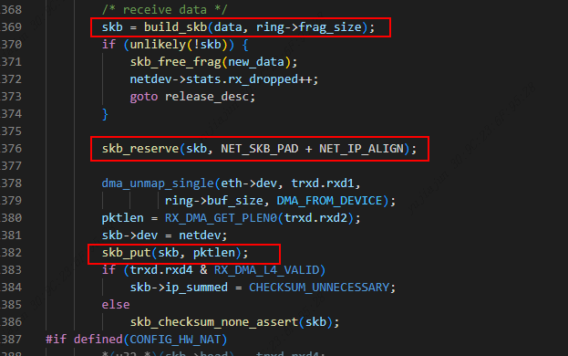
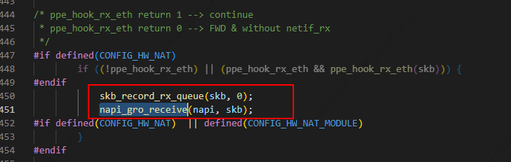
内核协议栈驱动实例——mtk（收包创建skb送往协议栈）

Slide 19
谢谢！

